Slide 1

InquilinoFacile.it
AI-NATIVE TENANT VERIFICATION
Affittare in Italia non sarà mai più un terno al lotto.
La piattaforma che connette locatori e inquilini attraverso profili verificati, documenti autentici e valutazioni trasparenti. Zero sorprese, solo scelte consapevoli.
Pitch - Pre-Seed 2026
inquilinofacile.it
Notes:
Apertura forte (10 sec). Salutate il comitato, chiamate il prodotto per nome, e fissate la promessa: l'affitto in Italia smette di essere una lotteria. Tono confidente. Non leggere la slide: lasciate respirare l'headline.

Slide 2
MERCATO & TIMING
L'affitto in Italia è diventato un'industria da 50 miliardi.
1,33M
€ 50B
8M
+5,15%
nuovi contratti d'affitto stipulati nel 2025 - record storico.
totale annuo dei canoni di locazione in Italia.
famiglie in affitto, mercato frammentato e non professionale.
crescita canoni 2025 - prevista +4% anche nel 2026.
CANONI MEDI ANNUI / mq
WHY NOW
Milano € 200 - Roma € 155 - Bologna € 140 - Napoli € 120 - Genova € 115
Domanda esplosiva, offerta frammentata, AI Act in vigore, GDPR maturo. La finestra e ora.
Milano: 40% delle famiglie vive in affitto. Torino: 35%.
Fonte: Il Sole 24 Ore - Scenari Immobiliari & Abitare Co., "La casa in locazione" (mar 2026).
InquilinoFacile.it
6 / 12
Notes:
Mercato (45 sec). Dati Sole 24 Ore (mar 2026): 1,33 milioni di nuovi contratti, 50 miliardi di canoni l'anno, 8 milioni di famiglie. Mercato in crescita +5,15% nel 2025, previsto +4% nel 2026. La finestra e ora: AI Act + domanda esplosiva.

Slide 3
IL PROBLEMA
Il mercato dell'affitto è rotto.
In Italia la morosità è la norma, non l'eccezione - e nessuno sa misurarla prima di firmare.
62%
40K
+10%
50%
Famiglie in ritardo con l'affitto in Italia.
Sfratti convalidati ogni anno (2021-2024).
Richieste di sfratto YoY 2023 -> 2024.
Inquilini che lasciano senza saldare i debiti.
Fonti: idealista.it (dic 2025) - AGI 2024 - Sicet-Cisl / Min. Interno 2021-2024 - Istat 2024
InquilinoFacile.it
2 / 12
Notes:
Problema (45 sec). Il dolore è enorme e documentato: dati di idealista.it (dic 2025) incrociati con AGI, Sicet-Cisl/Min. Interno e Istat. 62% delle famiglie in ritardo, 40 mila sfratti l'anno, +10% YoY. Il locatore oggi gioca alla cieca.

Slide 4
L'INSIGHT
Il mercato dell'affitto
funziona
al contrario.
È l'inquilino a scegliere casa. Locatori e Agenzie immobiliari subiscono carichi di lavoro inutile. I Locatori non hanno strumenti per valutare i locatari. Spesso si fidano della prima impressione.
OGGI - MERCATO ROTTO
INQUILINOFACILE - MERCATO INVERTITO
L'inquilino sceglie. Il locatore si fida.
Anche il locatore sceglie.
→ Inquilino costretto a concorrere, vince il primo che vede l’immobile
→ Locatore: prima offerta che arriva, firma
→ Agenzie: centinaia di locatari da esaminare, valutare, profilare
→ Selezione: feeling, fortuna, prima impressione, pregiudizio
→ Risultato: morosità, sfratti, contenziosi
→ Inquilino: vede solo immobili che matchano
→ Locatore: filtra, confronta, sceglie il profilo giusto
→ Agenzia: delega il lavoro pesante di esaminazione e valutazione
→ Selezione: criteri oggettivi, non bias, non feeling, non pregiudizi
→ Risultato: match doppio, rischio misurato
InquilinoFacile.it
3 / 12
Notes:
Insight (30 sec). InquilinoFacile inverte il mercato: trasforma la candidatura in un profilo verificato e da al locatore lo stesso diritto di scelta. Doppio match, come Tinder ma con dati oggettivi e compliance built-in.

Slide 5
LA SOLUZIONE
Un AI agent che intervista,
verifica e
valuta l'inquilino.
AI
✓
★
Onboarding conversazionale
Verifica documentale AI
Scoring categoriale
18-step wizard guidato da AI agent. L'inquilino chatta in italiano, l'agente estrae dati strutturati e chiede solo i documenti necessari.
AI Agent legge buste paga, contratti, dichiarazioni. OCR + parsing semantico. Ogni dato è etichettato come dichiarato o verificato.
Indicatori HIGH / MEDIUM / LOW su sostenibilità canone, stabilità reddito, affidabilità documenti. Spiegabili. Anti-discriminatori.
InquilinoFacile.it
4 / 12
Notes:
Soluzione (45 sec). Tre pilastri, una sola architettura: l'AI fa il lavoro pesante, l'umano resta in controllo. Spiegabili e anti-discriminatori - differenza tra prodotto enterprise-ready e giocattolo.

Slide 6
PRODOTTO
Dal primo messaggio al match: 15 minuti.
1
2
3
4
5
→
→
→
→
Registrazione
AI Interview
Upload doc
Score & Profile
Match
Email o OAuth
(Google, FB, LinkedIn).
18 step adattivi
in chat.
OCR + verifica
automatica GPT-4o.
Indicatori HIGH/MED/LOW
e completion %.
Scegli gli appartamenti che ti piacciono, I locatori scelgono I profili che piacciono a loro.
COME CALCOLIAMO LO SCORE
Sostenibilità canone
Stabilità reddito
Affidabilità documenti
Completezza profilo
canone / reddito netto
tipo contratto x anzianità
verificati / richiesti
step completati / 18
InquilinoFacile.it
5 / 12
Notes:
Prodotto (45 sec). Flusso end-to-end + formula di scoring trasparente. 4 indicatori categoriali, ognuno calcolato con dati oggettivi e verificabili. Niente algoritmi opachi: ogni HIGH/MEDIUM/LOW e spiegabile, conforme AI Act.

Slide 7
BUSINESS MODEL
Privati gratis. Le agenzie pagano per scalare.
Freemium per inquilini e locatori. Subscription per le agenzie immobiliari.
REVENUE CORE
INQUILINO
LOCATORE
AGENZIA
Free + servizi premium
Free + servizi premium
€ 99-499 /mese
Profilo verificato gratis. Acquisition engine.
Pubblica annunci gratis. Cresci a domanda.
B2B. Profilazione clienti, lead per area, annunci.
+ Profilo AI gratuito
+ Score categoriale
+ PRO: profilazione prioritaria
+ PRO: maggiore visibilità
+ Annunci e candidati gratis
+ Filtri di base
+ PRO: più foto e media
+ PRO: maggiore visibilità annuncio
+ Profilazione clienti AI
+ Contatti qualificati per zona
+ Pubblicazione annunci illimitata
+ Multi-operatore + API
+ CRM completo, sito, marketplace, centralino
Il privato resta gratis per costruire massa critica. Le agenzie pagano: è là che vive il revenue. InquilinoFacile entra nei CRM di tutte le Agenzie.
InquilinoFacile.it
7 / 12
Notes:
Business model (40 sec). Inquilino e locatore restano gratis - acquisition. Servizi premium opzionali per privati (visibilità, profilazione prioritaria, più foto). Le agenzie sono il revenue core: pagano per profilare clienti, ottenere lead per zona e pubblicare annunci illimitati. ARPU agenzia 10x rispetto al privato medio premium.

Slide 8
PERCHE NOI VINCEREMO
InquilinoFacile.it vs AffittoChiaro.it
Stesso problema. Approcci opposti.
INQUILINOFACILE.IT
AFFITTOCHIARO.IT
AI-native, privacy-first, scoring spiegabile.
Form statici, no AI, privacy non garantita.
v
AI agent in italiano
x
Form online generici
Onboarding conversazionale 18-step
Nessun agente conversazionale
v
Verifica documenti
x
Verifica solo manuale
OCR + parsing semantico automatico
L'utente carica, l'umano controlla
v
Scoring HIGH/MED/LOW spiegabile
x
Scoring opaco o assente
Ogni indicatore tracciabile
Nessun criterio pubblicato
v
GDPR + AI Act by design
x
Privacy non garantita
Cifratura AES-256, dati minimizzati
Niente dichiarazione AI Act, GDPR limitato
v
Match doppio locatore<->inquilino
x
Solo dal lato locatore
Entrambi scelgono
L'inquilino subisce la richiesta
InquilinoFacile.it
8 / 12
Notes:
Competizione (30 sec). AffittoChiaro.it e' il concorrente piu' diretto, ma e' un form statico senza AI e senza privacy garantita. Noi siamo l'unico player AI-native, GDPR/AI Act-ready, con scoring spiegabile e match doppio. Il moat e' l'AI italiana + il dataset di affidabilità che cresce con ogni profilo verificato.

Slide 9
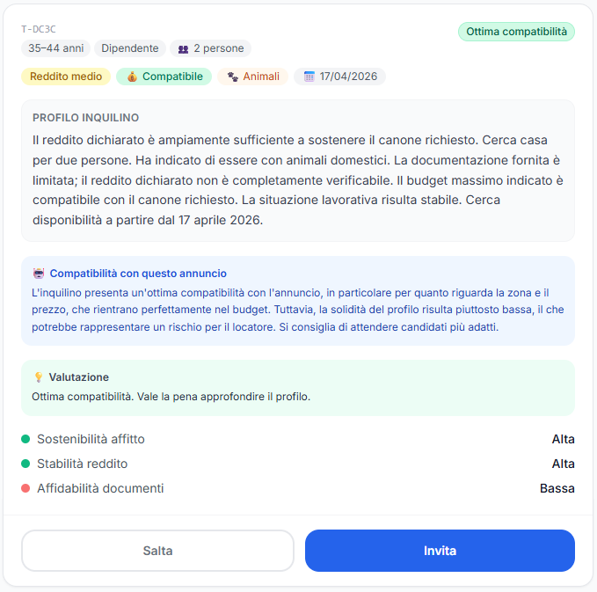
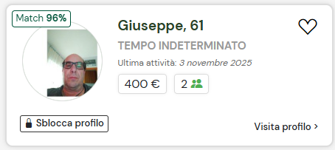
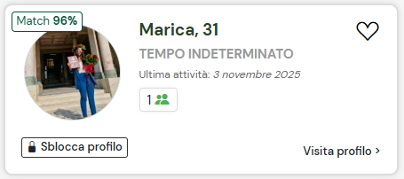
PERCHE NOI VINCEREMO
InquilinoFacile.it vs AffittoChiaro.it
Stesso problema. Approcci opposti.
INQUILINOFACILE.IT
AFFITTOCHIARO.IT
InquilinoFacile.it
9 / 12
Notes:
Competizione (30 sec). AffittoChiaro.it e' il concorrente piu' diretto, ma e' un form statico senza AI e senza privacy garantita. Noi siamo l'unico player AI-native, GDPR/AI Act-ready, con scoring spiegabile e match doppio. Il moat e' l'AI italiana + il dataset di affidabilità che cresce con ogni profilo verificato.

Slide 10
VISION
Costruire l'infrastruttura di fiducia
del real estate in Europa.
OGGI
2026
12 MESI
2027
3 ANNI
2029
Italia - Affitti
Entrare nelle Agenzie
Trust layer
-> Tenant scoring AI
-> Marketplace match
-> App dedicata agenzie
-> API verifica B2B
-> Consulenza tecnica, CRM, Marketplace
-> Servizi innovative per le agenzie
-> Insurance partnerships
-> Servizi di profilazione bancaria
-> Servizi di profilazione assicurativa
InquilinoFacile.it
10 / 12
Notes:
Vision (30 sec). Italia testa di ponte. Tra 3 anni vogliamo essere lo standard europeo di affidabilità inquilino - il SCHUFA del rent, ma spiegabile e fair.

Slide 11
L'ASK
Cerchiamo € 50-100K - cash o servizi.
Pre-seed per validare l'idea, affinare l'MVP e costruire un brand forte.
20%
Validare l'idea
30%
Affinare l'MVP
APERTI A SCAMBIO IN SERVIZI
User research, beta locatori in zona pilota.
Sviluppo funzionalità core + verifica AI.
Non solo cash.
-> Pubblicità & media planning
-> Partnership con player real estate
-> Mentorship & accesso al network
-> Crescita della visione di prodotto
30%
Brand & visibilità
20%
Aggressione target
Identità verbale-visuale, content, PR.
Acquisition mirata in 5 città italiane.
12 mesi di runway leggero. Obiettivo: 1.000 profili verificati e 3 agenzie clienti in città pilota.
InquilinoFacile.it
11 / 12
Notes:
Ask (40 sec). Round leggero, 50-100K. L'obiettivo non e' la grandezza ma la qualità: validare l'idea, affinare l'MVP e costruire brand. Siamo aperti a scambio in servizi: pubblicità, partnership, mentorship, network. Non cerchiamo solo capitale - cerchiamo accelerazione di visione.

Slide 12



Grazie.
Affittare in Italia non sarà mai più un terno al lotto.
IL TEAM
Davide Noviello
Angelo Rubino
Giuseppe Mangini
Ingegnere informatico e dell’Automazione
Dottore commercialista
Consulente immobiliare
CTO · Creatore
CEO · Co-ideatore
PO
inquilinofacile.it · info@inquilinofacile.it · Maggio 2026
InquilinoFacile.it
12 / 12
Notes:
Closing (30 sec). 3 secondi di silenzio dopo 'Grazie'. Bookend con il claim del cover. Invito chiaro: non chiediamo solo soldi, chiediamo di costruire un'infrastruttura insieme.

